Slide 1

ỦY BAN NHÂN DÂN QUẬN LONG BIÊN
TRƯỜNG MẦM NON GIANG BIÊN
LĨNH VỰC PHÁT TRIỂN THẨM MĨ
Đề tài: Vẽ trường tiểu học
Lứa tuổi: 5-6 tuổi
Giáo viên: Vũ Thị Thủy – Nguyễn Thị Nghĩa

Slide 2

Ổn định tổ chức
Hát: Em yêu trường em

Slide 3

Hoạt động : Quan sát tranh mẫu

Slide 4
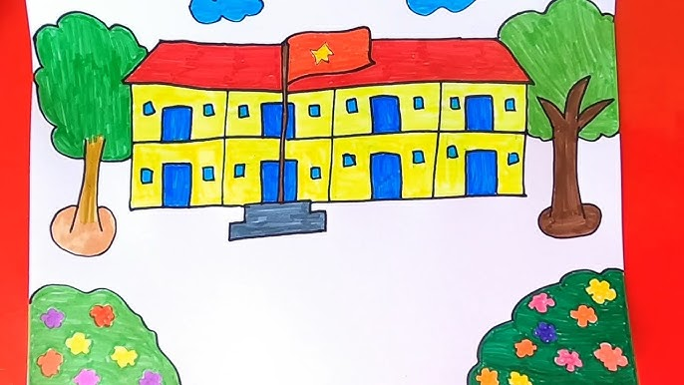


Slide 5
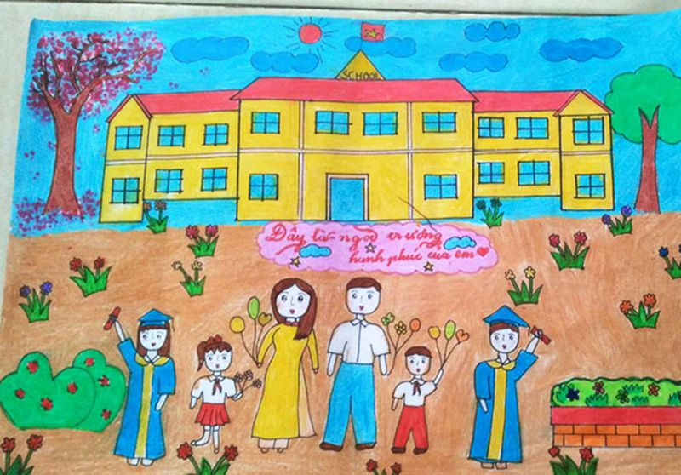
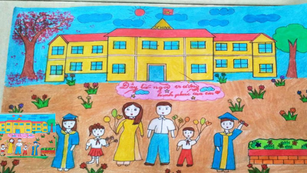

Slide 6
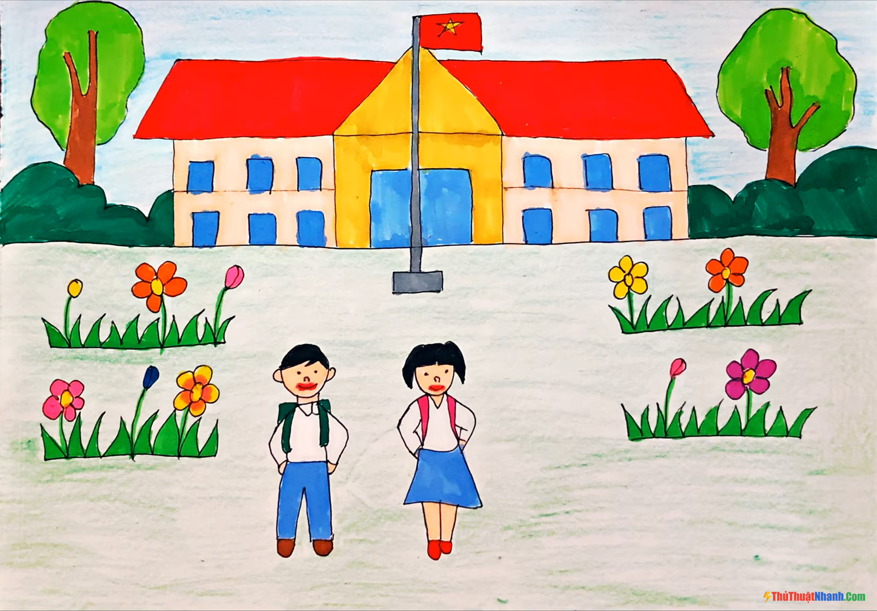

Slide 7
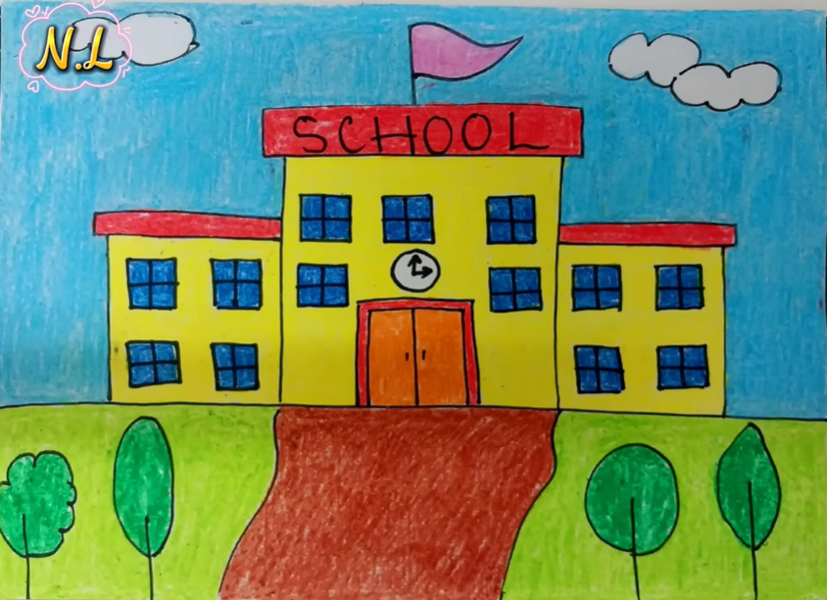

Slide 8


Trẻ thực hiện

Slide 9

Nhận xét sản phẩm

Slide 10

Thank you

